Slide 1
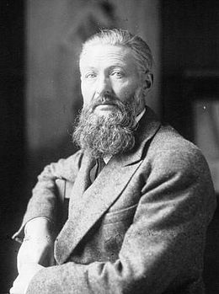
Lorient Vous Présente Kees Van Dongen artiste peintre ( 1877- 1968 )
KEES VAN DONGEN artiste peintre (1877 – 1968)

Slide 2
KEES VAN DONGEN
Peintre néerlandais, naturalisé Français
Né à Delfshaven (banlieue de Rotterdam en 1877
décédé à Monaco en 1968
Illustrateur anarchiste puis, Peintre fauve
Portraitiste du Tout PARIS des années 1920-30
Il suit des études à l’Académie Royale des Beaux-Arts de Rotterdam
puis demeure à PARIS quartier des Halles
Exposition au Salon des Indépendants en 1904
et adopte le fauvisme.
Il a une relation adultère avec une couturière mondaine de 1917 à 1927 (JASMY)
Après-guerre, revient à PARIS, préside le Jury de Miss France en 1929 et 1939
Entre 1920 et 1930, voyage entre CANNES – DEAUVILLE et VENISE

Slide 3
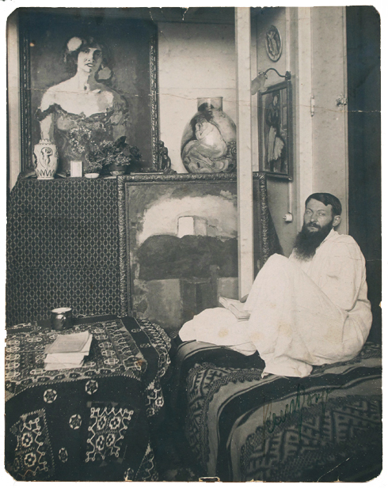
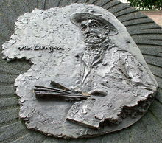
Hommage dédié à l’artiste à Rotterdam
L’Artiste dans son atelier de PARIS

Slide 4
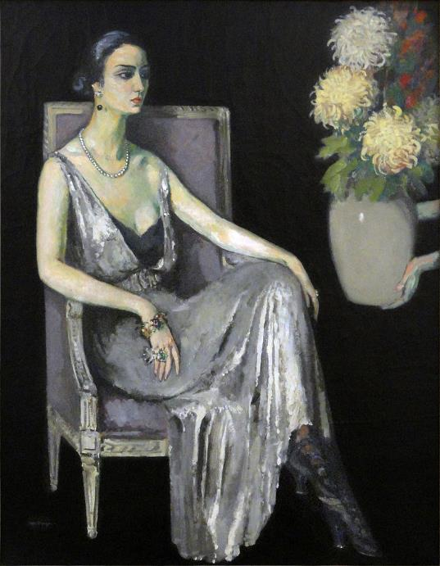
LES ŒUVRES DE
L’ARTISTE….
Le Sphinx - 1920
Musée d’Art Moderne PARIS

Slide 5
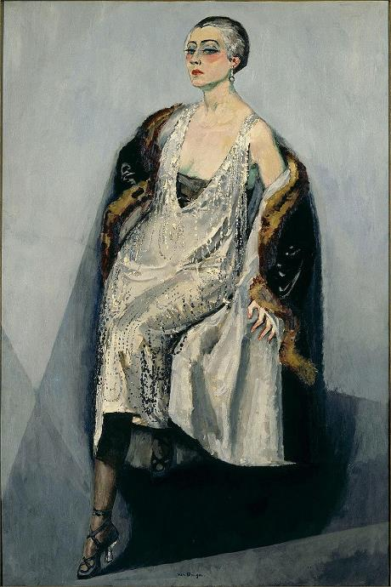
l’Artiste a eu une relation adultère avec une couturière mondaine (mariée) Jasmy – de 1917 à 1927
Jasmy Alwin – 1920 – Musée d’Art Moderne

Slide 6
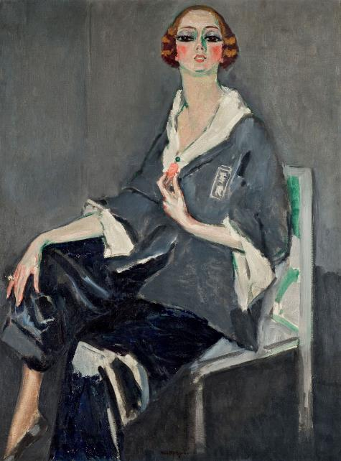
Portrait de JASMY

Slide 7
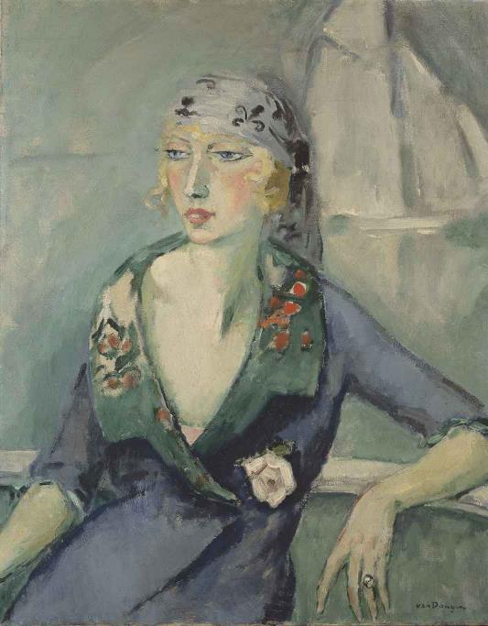
la femme au foulard - 1920

Slide 8
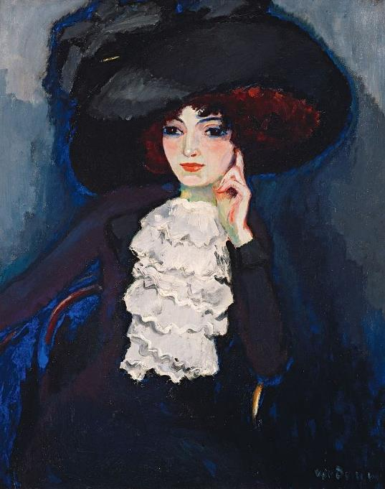
La femme au jabot - 1920

Slide 9
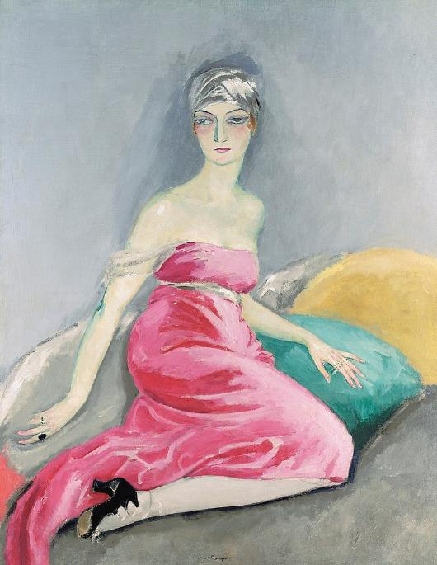
La robe rose (Eve Francis) 1919

Slide 10
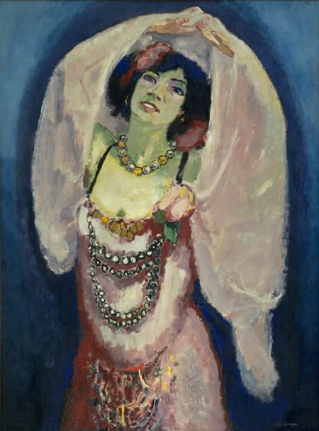
La Danseuse Anita
National Gallery of Danemark

Slide 11
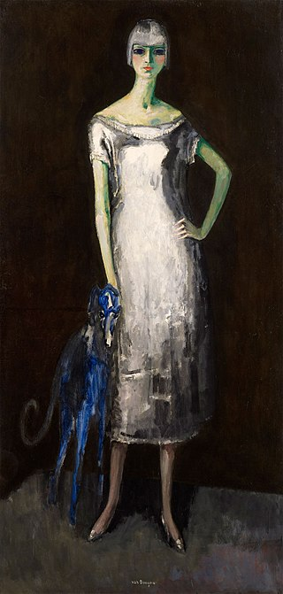
Portrait de Mme Dumarest 1919
le lévrier bleu

Slide 12
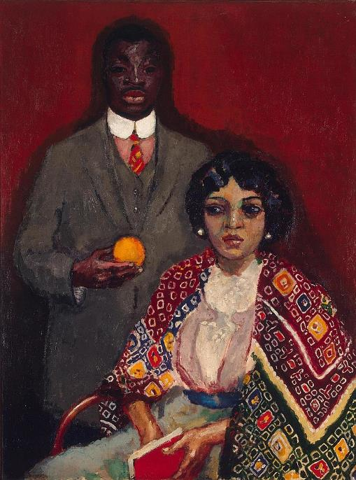
Ermitage Muséum
1911 – Lucie et son partenaire de danse

Slide 13
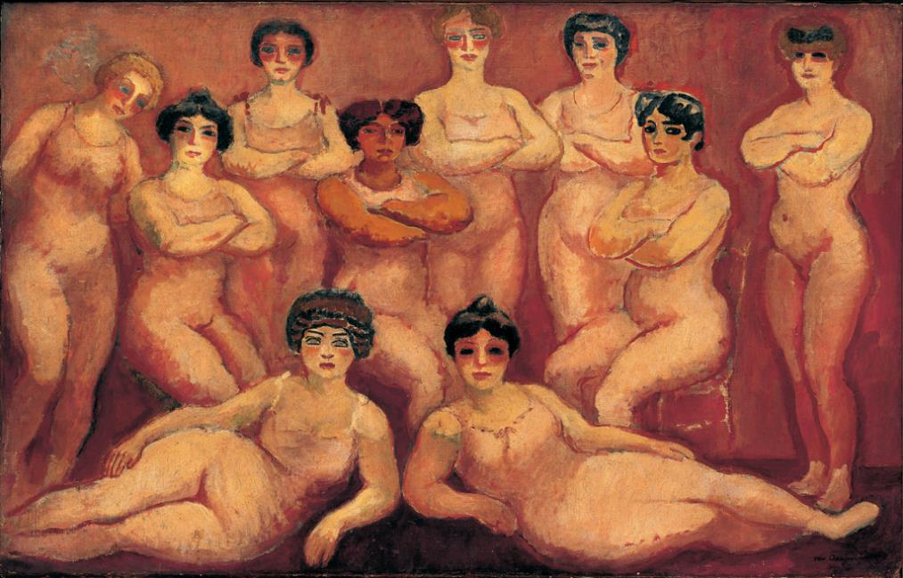
Les ‘Lutteuses’ du Tabarin – 1907 – Nouveau Musée de Monaco

Slide 14
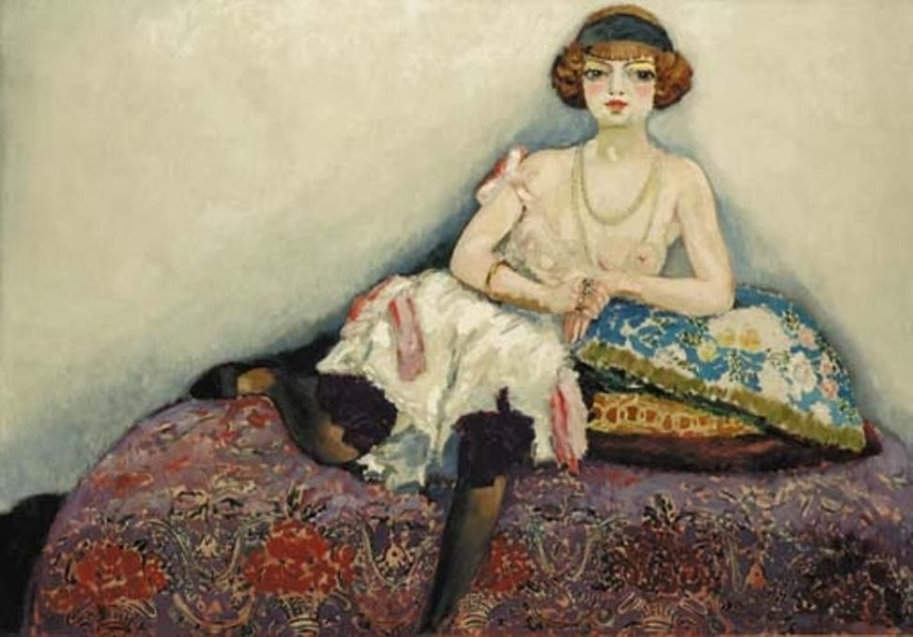
Femme aux bas noirs - 1907

Slide 15
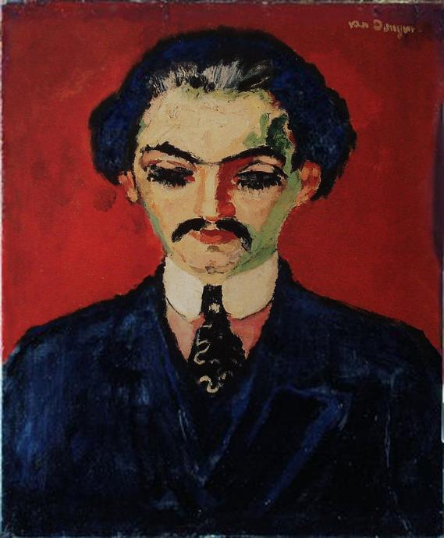
Portrait de Daniel Henry KAHNWEILER
1907

Slide 16
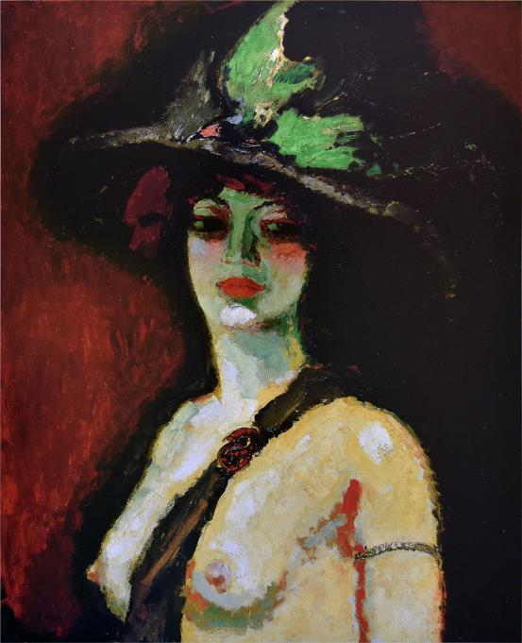
Femme au grand chapeau - 1906

Slide 17
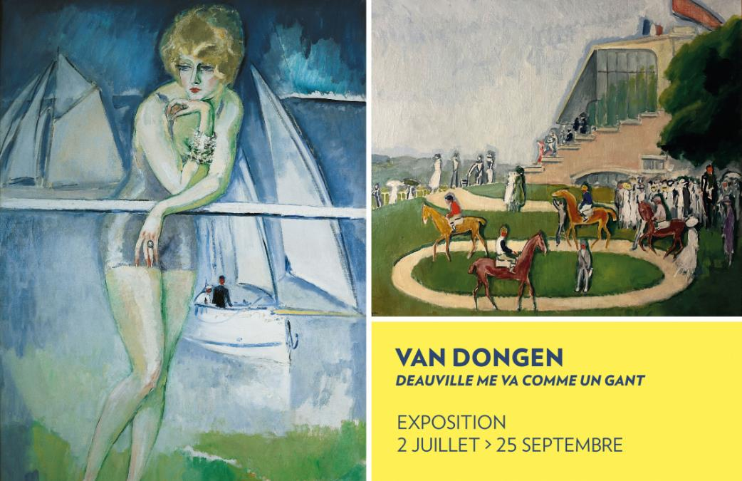
Affiche expo de DEAUVILLE

Slide 18
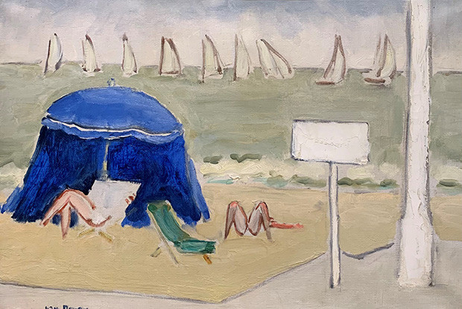
Deauville - 1938

Slide 19
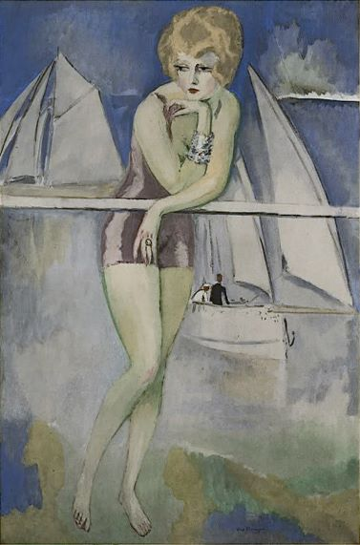
La Baigneuse de Deauville

Slide 20
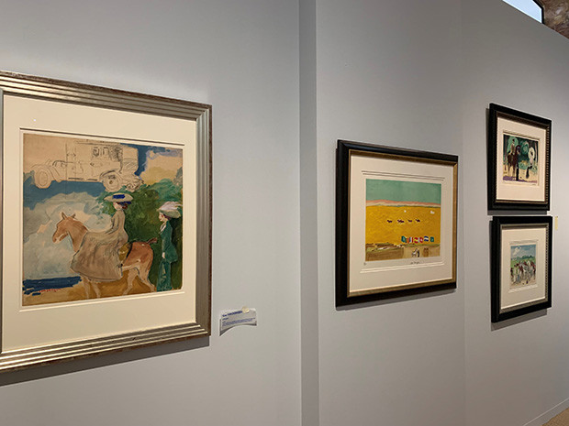
Exposition à Deauville (de gauche à droite) : Amazone 1950- Polo à Alexandrie 1949- rencontre au bois 1950 et Polo 1957.

Slide 21
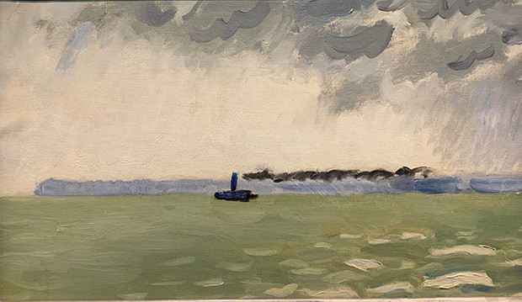
Deauville – bateau liaison Trouville- Le Havre - 1913

Slide 22
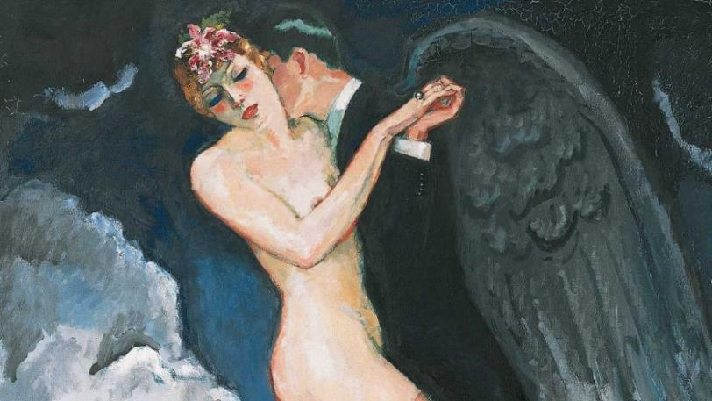
Tango de l’archange 1930
Nouveau Musée de Monaco

Slide 23
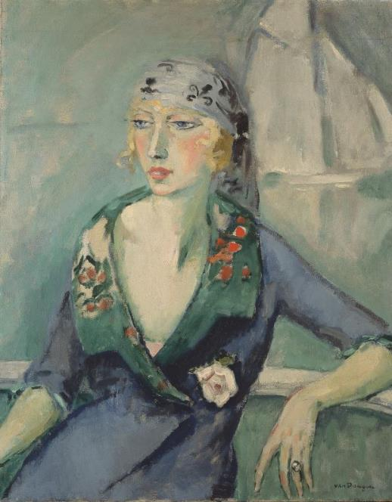
La femme au foulard

Slide 24
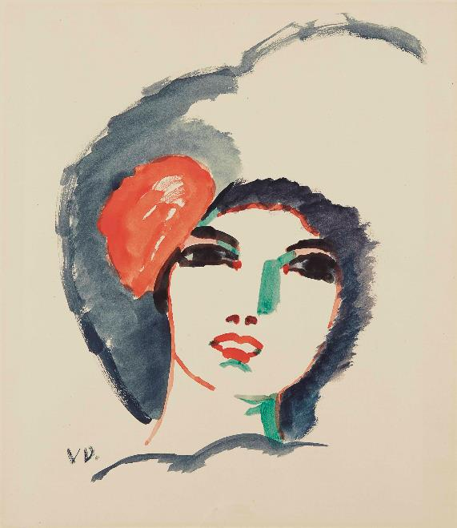
Visage de Femme

Slide 25
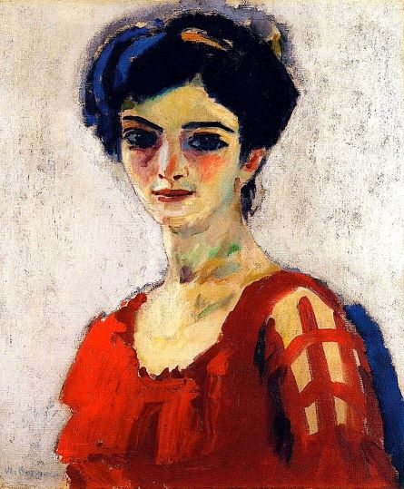
Maria - 1910

Slide 26
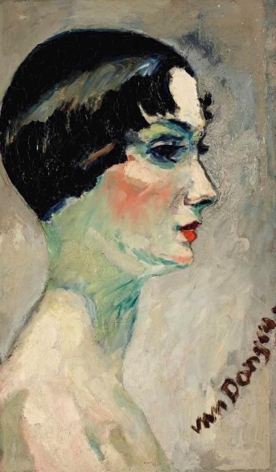
Visage féminin de profil

Slide 27
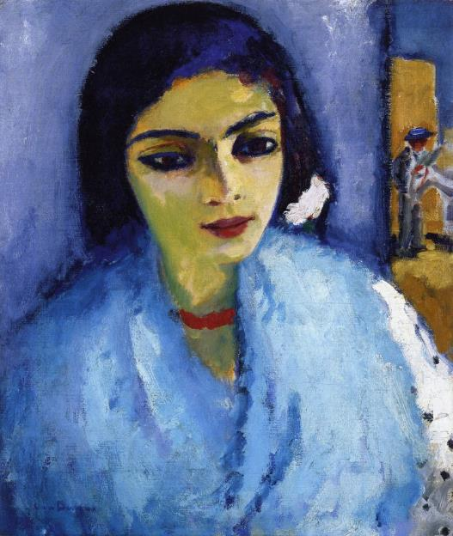
Catherine la Rose

Slide 28
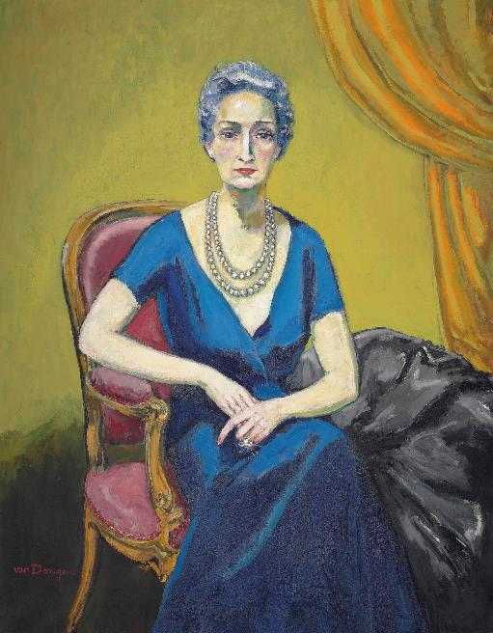
Portrait par
KEES VAN DONGEN

Slide 29
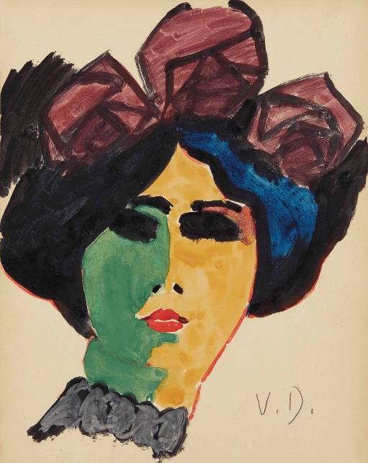
Portrait de Femme au chapeau

Slide 30
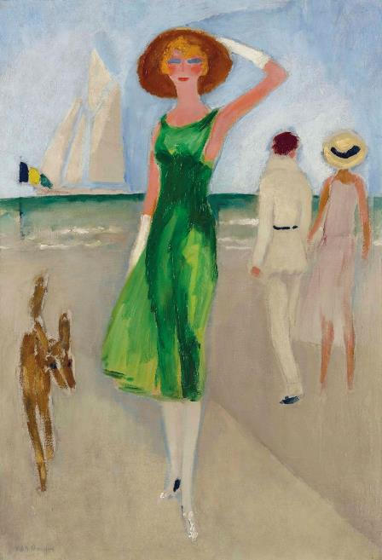
Femme sur la plage, avec son chien

Slide 31
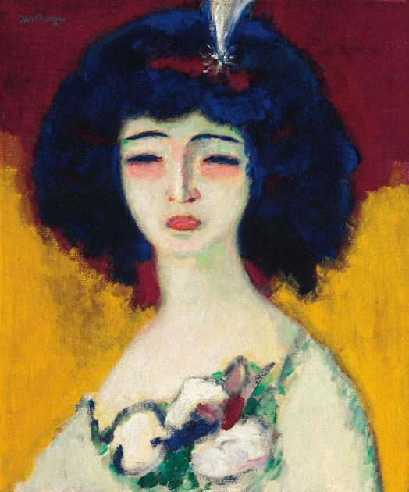
Femme à l’aigrette

Slide 32
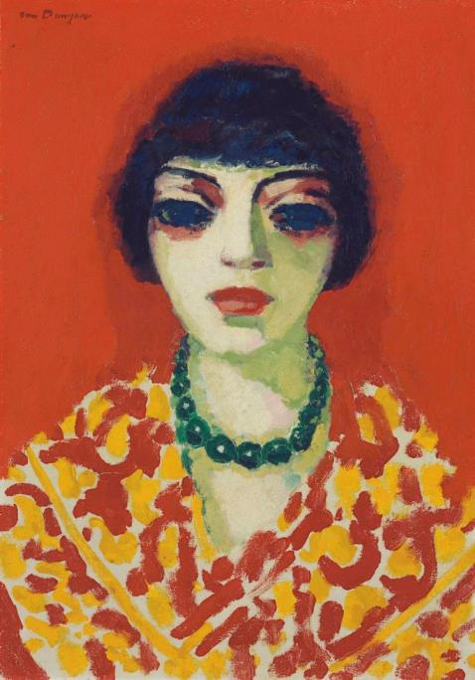
Femme au collier vert

Slide 33
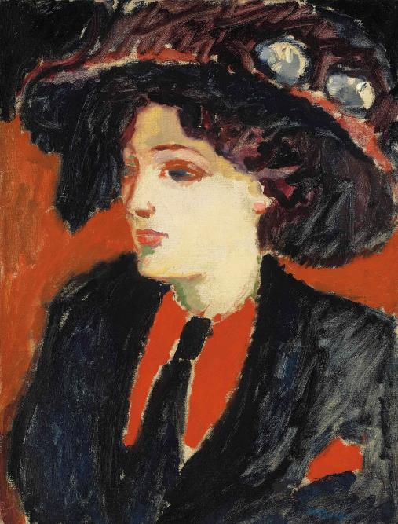
La Garconne

Slide 34
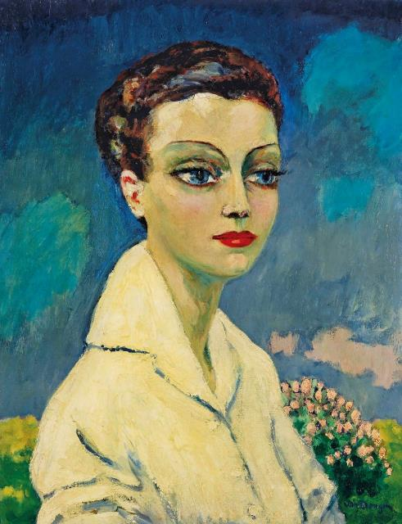
Femme à la blouse blanche

Slide 35
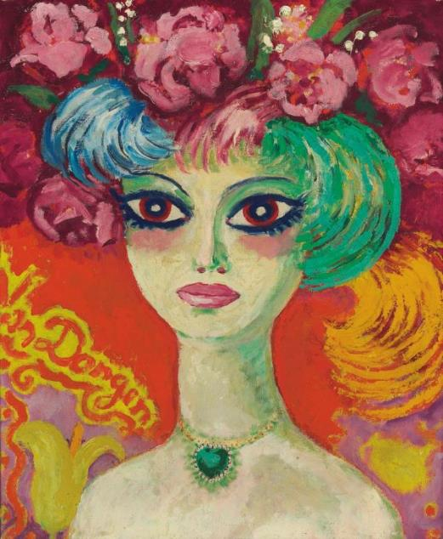
Ke-es Van Dongen – Portrait de Femme

Slide 36
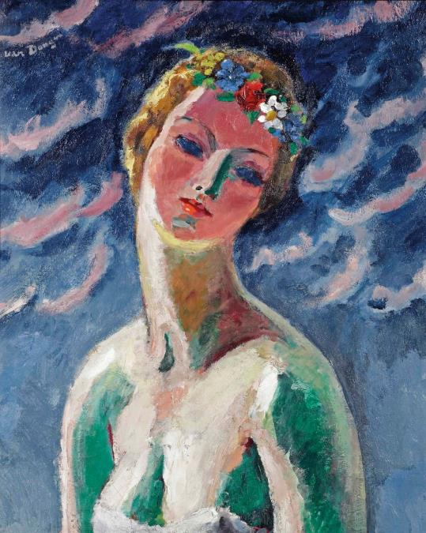
Cérès – par Kees Van DONGEN

Slide 37
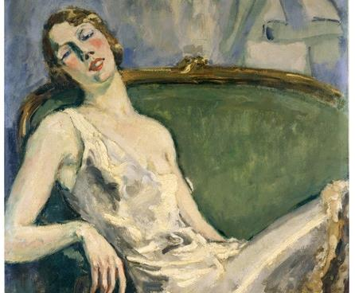
Portrait de Marie-Thérèse RAULET – 1926 – huile sur toile
Musée des Beaux-Arts de CAEN

Slide 38
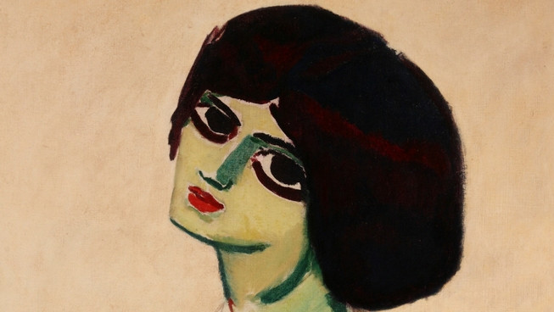
‘Deux Yeux’ - 1911

Slide 39
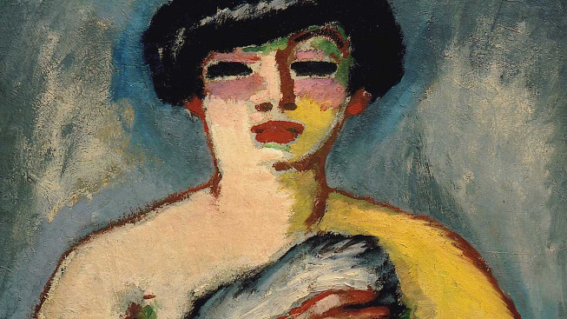
Fernande Olivier - 1907 – (détail) - collection particulière

Slide 40
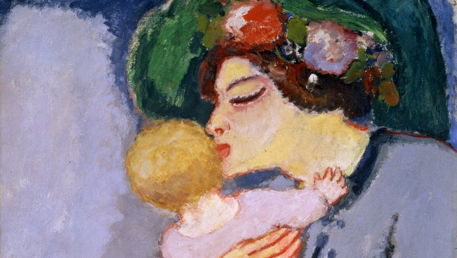
‘Ma gosse et sa mère’ - 1907 - collection particulière

Slide 41
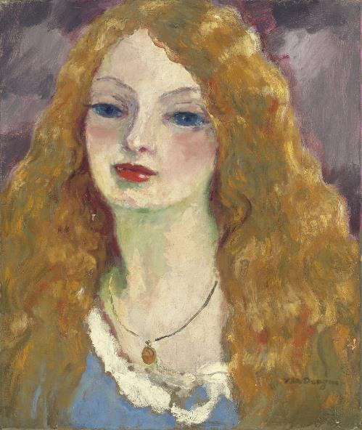
Lorient Vous A Présenté Des Œuvres Du Peintre Néerlandais Kees Van Dongen
Les Images Et Le Son Du Net
Daniel
KEES VAN DONGEN
Peintre Néerlandais 1877 – 1968
Les œuvres

Slide 42

Lorient Vous remercie De Votre Visite

